Slide 1

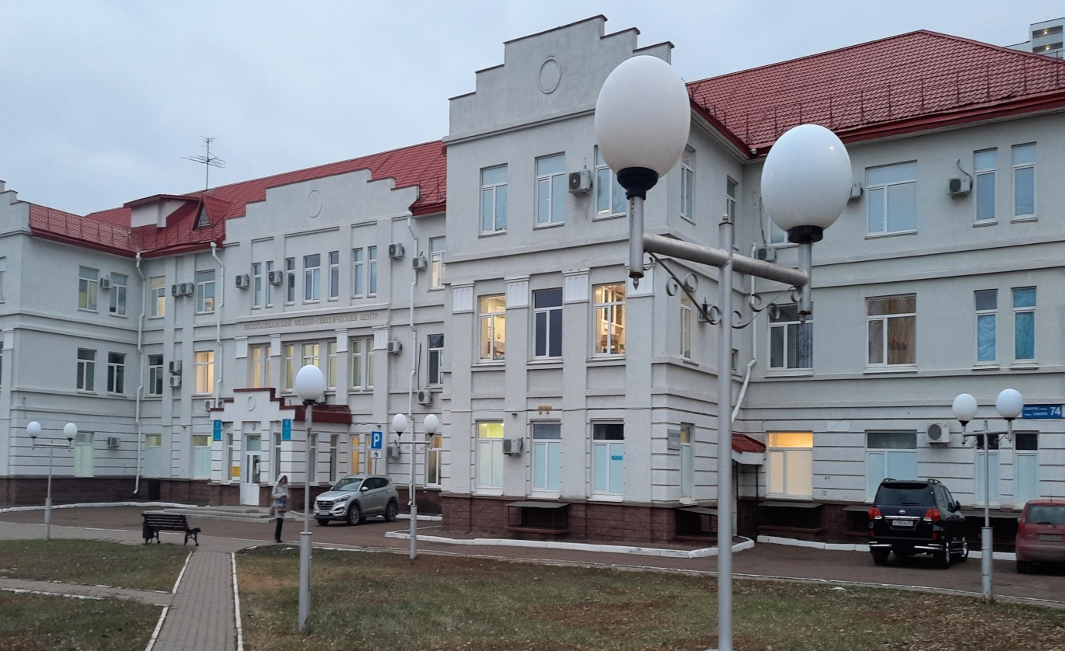

НЕКОТОРЫЕ ДЕФЕКТЫ ПРЕАНАЛИТИЧЕСКОГО ЭТАПА ПРИ ПРОВЕДЕНИИ НЕОНАТАЛЬНОГО И РАСШИРЕННОГО НЕОНАТАЛЬНОГО СКРИНИНГОВ В РЕСПУБЛИКЕ БАШКОРТОСТАН
Панова М.В., Билалов Ф.С., Машков О.И., Тимофеева Е.А., Сарбаева Л.Ю.
Государственное бюджетное учреждение здравоохранение Республиканский медико-генетический центр, г. Уфа
Финансирование. Исследование не имело спонсорской поддержки. Конфликт интересов. Авторы заявляют об отсутствии конфликта интересов.

Slide 2

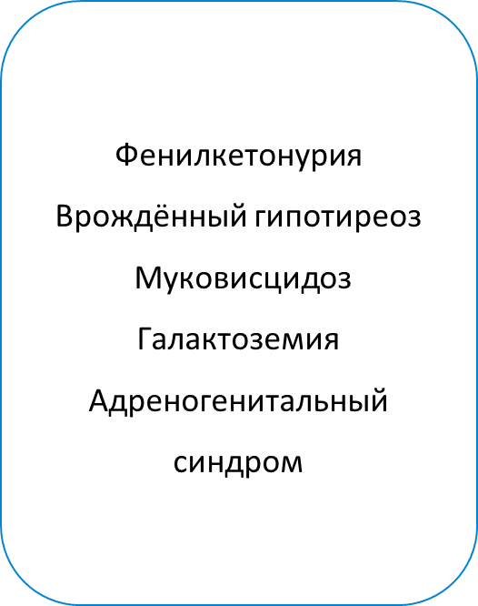
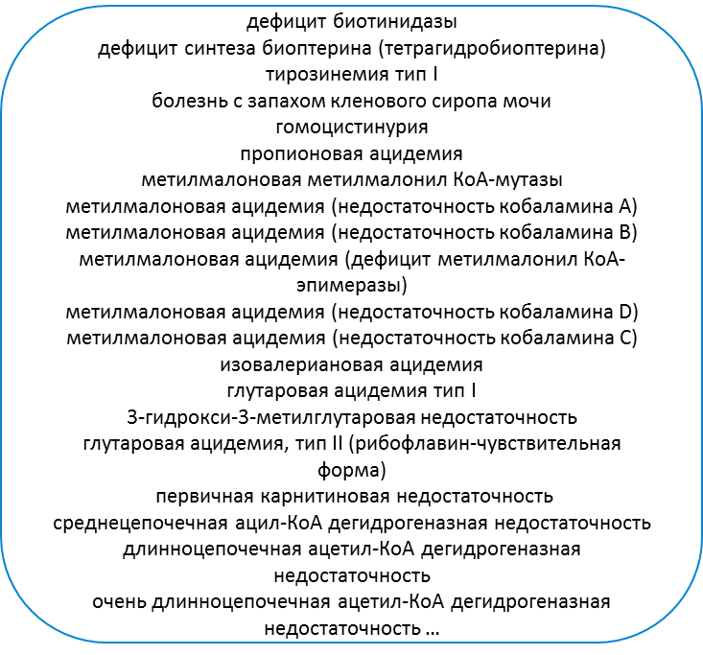
ОРГАНИЗАЦИЯ РНС В РЕСПУБЛИКЕ БАШКОРТОСТАН
неонатальный и расширенный неонатальный скрининг
«Единый план по достижению национальных целей развития РФ на период до 2024 года и на плановый период до 2030 года»
ФЗ РФ от 5 декабря 2022 года № 466-ФЗ
«О федеральном бюджете на 2023 год и на плановый период 2024 и 2025 годов»
(5 нозологий):
(31 нозология):
Постановление Правительства
РФ от 29 ноября 2022 года № 2161 «О внесении
изменений в государственную программу Российской Федерации
«Развитие здравоохранения»
Распоряжение
Правительства РФ от 01.10.2021 года № 2765-р
(с изменениями от 24.12.2021 года)
Приказ МЗ РФ от 21 апреля 2022 года №274н «Обеспечение расширенного неонатального скрининга»
Notes:
Актуальность. С 1 января 2023 года в Российской Федерации расширена программа неонатального скрининга с 5 заболеваний и до 36. Это помогает на самой ранней стадии выявлять тяжелейшие патологии дополнительно у нескольких тысяч новорожденных. Лабораторная диагностика таких редких, орфанных заболеваний в рамках неонатального скрининга (НС) и расширенного неонатального скрининга (РНС) проводится с помощью автоматического лабораторного оборудования. Автоматизация аналитических процессов может оказаться напрасной, если все этапы не работают слаженно, а любая ошибка в каком-либо звене приведет в целом к диагностической ошибке, поэтому актуальным остается вопрос преаналитического этапа подготовки новорожденного к взятию крови, сроки взятия крови, качество взятия крови, транспортировка и доставка.

Slide 3
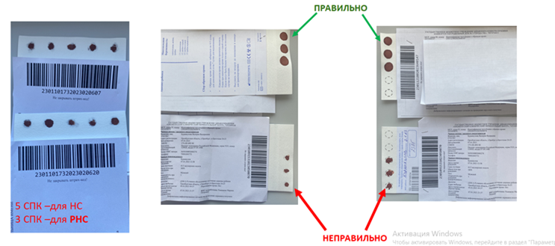
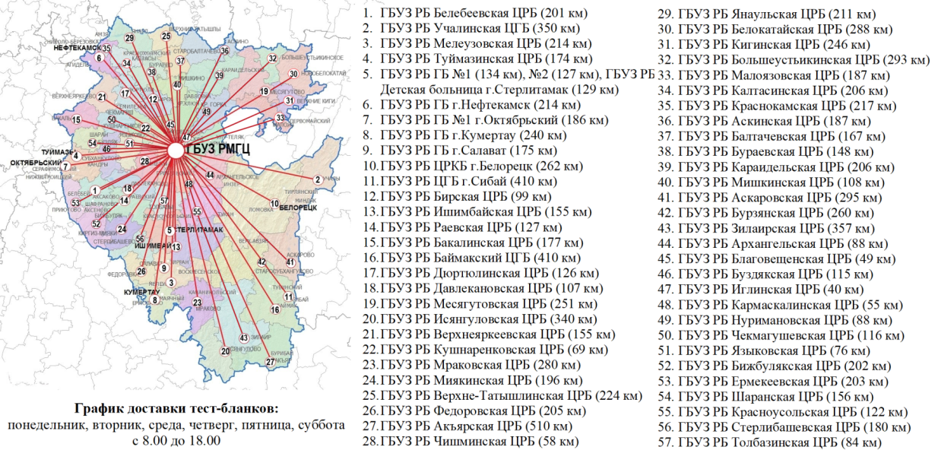

Цель. Анализ дефектов тест- бланков для проведения НС и РНС.
Материалы и методы. Проведен статистический анализ 59866 тест-бланков от 59613 новорожденных.
Notes:
Цель. Анализ дефектов тест- бланков для проведения НС и РНС.
Материалы и методы. Проведен статистический анализ 59866 тест-бланков от 59613 новорожденных.

Slide 4
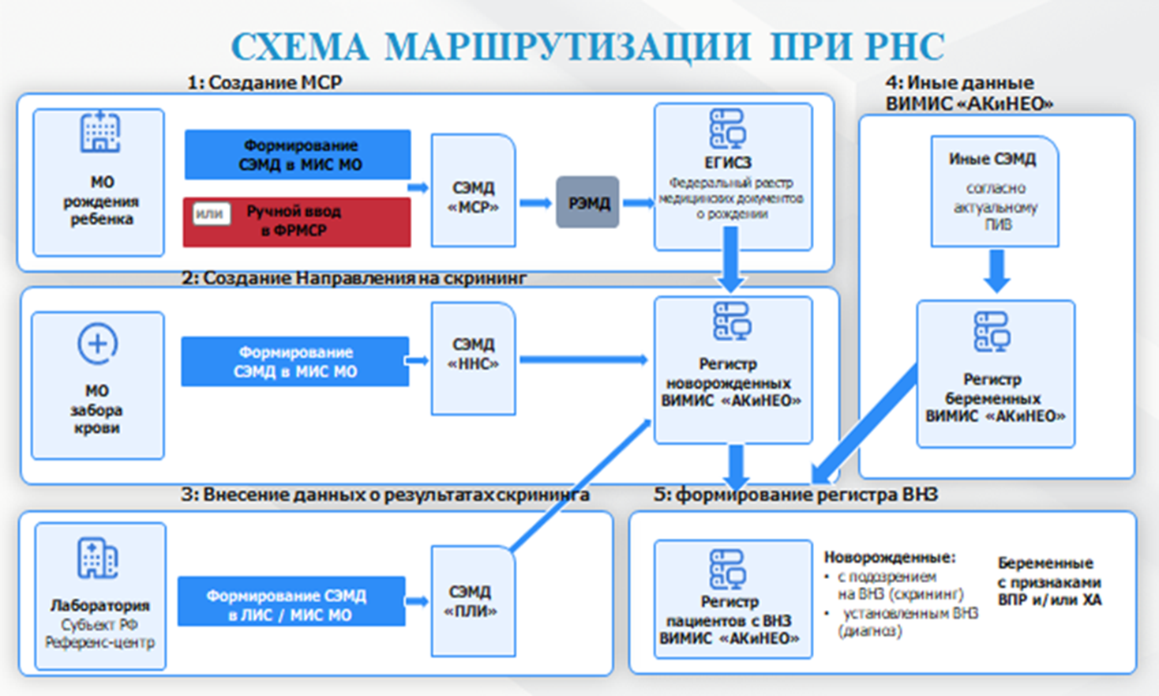
Взаимодействие между медицинскими организациями, участвующими в проведении НС и РНС, организуется в Государственной информационной системе «Республиканская медицинская информационно-аналитическая система» Республики Башкортостан (ГИС РМИАС РБ) и Вертикально-интегрированной медицинской информационной системе «Акушерство и гинекология» и «Неонатология» (ВИМИС «АКиНЕО»).
Notes:
Взаимодействие между медицинскими организациями, участвующими в проведении НС и РНС, организуется в Государственной информационной системе «Республиканская медицинская информационно-аналитическая система» Республики Башкортостан (ГИС РМИАС РБ) и Вертикально-интегрированной медицинской информационной системе «Акушерство и гинекология» и «Неонатология» (ВИМИС «АКиНЕО»).
Перед началом программы РНС в Республике Башкортостан был разработан приказ Министерства Здравоохранения Республики Башкортостан №2200-А от 27.декабря 2022 года «О массовом обследовании новорожденных детей на врожденные и (или) наследственные заболевания (неонатальный скрининг и расширенный неонатальный скрининг) в Республике Башкортостан в 2023 год», написана региональная программа, была проведена работа по обучению медицинских специалистов, которые в последующем были задействованы в проведении расширенного неонатального скрининга, проводились онлайн школы, мастер классы по взятию крови у новорожденного, рассылались методические руководства по правилам забора материала и оформлению документации в ВИМИС «АКиНЕО», проведены мероприятия для обеспечения информационного взаимодействия между медицинскими организациями (МО РБ), участвующими в проведении НС и РНС.

Slide 5
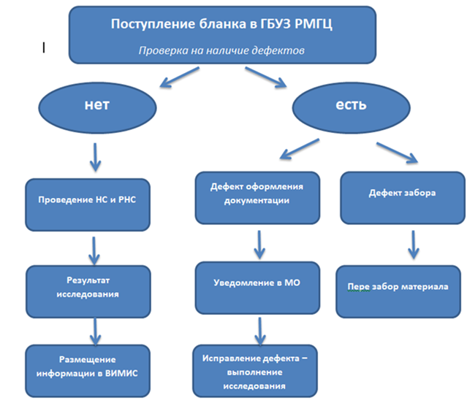

Анализ дефектов направления доставленных проб
Показатель | Отчетный год
 | 2023 |  |  |  |  |  |  |  |  |  |  |  | 2024
 | 01 | 02 | 03 | 04 | 05 | 06 | 07 | 08 | 09 | 10 | 11 | 12 | 01 | 02 | 03 | 04 | 05 | 06 | 07 | 08 | 09
Количество рожденных детей | 2977 | 2913 | 2763 | 2819 | 2828 | 2958 | 3337 | 3171 | 2914 | 2796 | 2711 | 2883 | 2849 | 2721 | 2498 | 2860 | 2683 | 3036 | 2642 | 2478 | 2776
Доставлено проб | 2871 | 2892 | 2754 | 2802 | 2823 | 2956 | 3331 | 3691 | 2902 | 2790 | 2701 | 2880 | 2840 | 2715 | 2491 | 2852 | 2676 | 3030 | 2638 | 2462 | 2769
Дефекты направления | 421 | 402 | 398 | 381 | 361 | 354 | 58 | 62 | 64 | 71 | 68 | 84 | 121 | 153 | 168 | 58 | 67 | 72 | 67 | 65 | 67
% дефектов | 14,6 | 13,9 | 14,5 | 13,6 | 12,8 | 11,9 | 1,7 | 1,7 | 2,2 | 2,5 | 2,5 | 2,9 | 4,3 | 5,6 | 6,7 | 2,1 | 2,5 | 2,4 | 2,5 | 2,6 | 2,4
Notes:
Процедура любого лабораторного анализа состоит из преаналитического, аналитического и постаналитического этапов. И если, при проведении НС и РНС аналитический и постаналитический этапы автоматизированы и стандартизированы, то значительная часть преаналитического этапа осуществляется за пределами лабораторной службы ГБУЗ РМГЦ в ручном режиме.
С целью объективизации оценки дефектов тест-бланков с сухими пятнами крови (СПК) в Государственном бюджетном учреждении здравоохранения Республиканском медико-генетическом центре (ГБУЗ РМГЦ) организована работа в два этапа:
1. Визуальная оценка тест-бланка с сухим пятном крови новорожденного на этапе регистрации.
2. Автоматизированная оценка с применением устройства для выбивания образцов крови «Panthera-Puncher 9».
На рисунке представлен алгоритм взаимодействия МО РБ с ГБУЗ РМГЦ при приеме тест-бланков СПК для лабораторной диагностики на врожденные и наследственные заболевания в рамках НС и РНС.
По итогам 6 месяцев проведения РНС был сделан срез и проанализировано количество и структура дефектов. В таблице 1 представлен анализ доставленных проб с количеством дефектов направления.
С сотрудниками, участвующими в заборе материала было проведено повторное обучение в формате лекции, круглых столов и мастер-классов. Издано информационно-методическое письмо «Методика забора образцов сухого пятна крови при проведении массового обследования новорожденных детей на наследственные и/или врожденные заболевания». Информационно-методическое письмо передано во все медицинские организации, задействованные в проведении НС и РНС.
После проведения обучения, дефектов направления материала статистически достоверно (p≤0.05) стало значительно меньше (с 14,6% в январе 2023 г. до 1,7% в октябре 2024 года).

Slide 6
Структура дефектов
Тип нарушения | Отчетный год
 | 2023 |  |  |  |  |  |  |  |  |  |  |  | 2024
 | 01 | 02 | 03 | 04 | 05 | 06 | 07 | 08 | 09 | 10 | 11 | 12 | 01 | 02 | 03 | 04 | 05 | 06 | 07 | 08 | 09
Нарушения при оформлении направления в ВИМИС «АКиНЕО»: | 201 | 202 | 190 | 180 | 169 | 167 | 28 | 30 | 30 | 30 | 24 | 40 | 60 | 80 | 83 | 23 | 20 | 30 | 30 | 28 | 30
Нет направления из ВИМИС «АКиНЕО» | 32 | 33 | 30 | 28 | 32 | 30 | 4 | 6 | 6 | 6 | 4 | 12 | 10 | 12 | 12 | 4 | 4 | 6 | 6 | 6 | 6
Нет данных о новорождённом в ВИМИС «АКиНЕО» | 33 | 33 | 32 | 27 | 30 | 30 | 5 | 5 | 5 | 5 | 4 | 8 | 10 | 13 | 13 | 3 | 3 | 5 | 5 | 5 | 5
Нет данных матери в ВИМИС «АКиНЕО» | 31 | 31 | 31 | 32 | 24 | 24 | 7 | 7 | 7 | 7 | 3 | 7 | 12 | 12 | 12 | 3 | 3 | 7 | 7 | 7 | 7
В ВИМИС «АКиНЕО» нет даты и времени взятия крови | 34 | 34 | 33 | 33 | 18 | 18 | 6 | 6 | 6 | 6 | 4 | 3 | 8 | 17 | 17 | 6 | 4 | 6 | 6 | 6 | 6
Нет соответствия между тест-бланком и направлением из ВИМИС «АКиНЕО» | 33 | 34 | 34 | 25 | 32 | 32 | 7 | 7 | 7 | 7 | 5 | 6 | 7 | 18 | 18 | 3 | 3 | 7 | 7 | 5 | 7
Один номер МСР и/или номер направления ВИМИС «АКиНЕО» обследованных детей | 38 | 37 | 30 | 35 | 33 | 33 | 5 | 5 | 5 | 5 | 4 | 4 | 13 | 8 | 11 | 4 | 3 | 5 | 5 | 5 | 5
Нарушения при заборе и доставке тест-бланков: | 220 | 202 | 208 | 201 | 192 | 187 | 30 | 32 | 34 | 41 | 43 | 44 | 61 | 73 | 85 | 35 | 47 | 42 | 37 | 37 | 37
Отсутствует тест-бланк | 19 | 19 | 15 | 14 | 19 | 19 | 2 | 2 | 2 | 2 | 3 | 3 | 4 | 7 | 8 | 2 | 4 | 3 | 2 | 2 | 2
Нарушения сроков взятия крови | 21 | 19 | 17 | 12 | 12 | 10 | 4 | 4 | 4 | 4 | 4 | 4 | 8 | 5 | 7 | 4 | 4 | 4 | 4 | 4 | 4
Неправильное взятие крови | 22 | 22 | 22 | 18 | 22 | 22 | 1 | 3 | 2 | 4 | 4 | 5 | 3 | 9 | 8 | 3 | 4 | 4 | 3 | 3 | 3
Недостаточная или избыточная пропитка бланка кровью | 18 | 10 | 19 | 28 | 18 | 18 | 4 | 4 | 4 | 4 | 4 | 4 | 8 | 7 | 8 | 4 | 4 | 4 | 4 | 4 | 4
Образец плохо просушен после взятия крови | 7 | 7 | 7 | 11 | 9 | 11 | 3 | 3 | 3 | 3 | 4 | 3 | 6 | 2 | 8 | 3 | 3 | 3 | 3 | 3 | 3
Взятие крови на грязный тест-бланк | 13 | 15 | 21 | 16 | 13 | 20 | 1 | 1 | 2 | 4 | 4 | 4 | 4 | 9 | 7 | 4 | 4 | 4 | 4 | 4 | 4
Неправильное количество СПК (отсутствует 3 СПК) | 32 | 22 | 32 | 25 | 28 | 32 | 2 | 2 | 2 | 3 | 3 | 3 | 4 | 9 | 8 | 2 | 5 | 3 | 2 | 2 | 2
Повторное взятие крови у ребёнка, которому уже проведён РНС (без направления на подтверждающую диагностику) | 0 | 2 | 8 | 15 | 16 | 12 | 3 | 3 | 3 | 3 | 3 | 4 | 6 | 4 | 8 | 3 | 3 | 3 | 3 | 3 | 3
Тест-бланк неустановленного образца | 12 | 10 | 4 | 2 | 0 | 0 | 1 | 1 | 3 | 2 | 2 | 2 | 2 | 8 | 7 | 2 | 3 | 2 | 2 | 2 | 2
Неправильное оформление тест-бланка (указана не вся или недостоверная информация о пациенте) | 61 | 62 | 67 | 48 | 41 | 61 | 2 | 2 | 2 | 4 | 4 | 4 | 4 | 4 | 8 | 3 | 4 | 4 | 3 | 3 | 3
Нарушение сроков доставки тест-бланка в ГБУЗ РМГЦ (в течение 24 часов после взятия) | 15 | 14 | 15 | 12 | 15 | 15 | 7 | 7 | 7 | 8 | 8 | 8 | 14 | 9 | 8 | 5 | 9 | 8 | 7 | 7 | 7
Notes:
В таблице представлен анализ структуры дефектов направлений проб. Дефекты направлений разделены на две большие группы:
1. Нарушения при оформлении направления в ВИМИС «АКиНЕО»;
2. Нарушения при заборе крови и доставке тест-бланков в ГБУЗ РМГЦ.
В первой группе имеется 6 подгрупп, во второй группе 11 подгрупп. Из таблицы видно, что наибольшее количество дефектов в январе 2023 года было в 1 группе по разделу «Один номер МСР и/или номер направления ВИМИС «АКиНЕО» у двух обследованных детей» - 38, в декабре 2023 года в подгруппе «Нет направления из ВИМИС «АКиНЕО» - 12. К сентябрю 2024 года дефекты в подгруппах снизились до количества 5-7.
Во 2 группе в январе 2024 года наибольшее количество дефектов зарегистрировано в подгруппе «Неправильное оформление тест-бланка (указана не вся или недостоверная информация о пациенте)» - 61, в декабре 2023 года в подгруппе «Нарушение сроков доставки тест-бланка в ГБУЗ РМГЦ (в течение 24 часов после взятия) – 8. К сентябрю 2024 года дефекты в подгруппах снизились до 2-8.

